Slide 1
Былины и их герои в произведениях XIX века

Slide 2
Былина - русская народная историческая песня о богатырях

Slide 3
Отличие былины от других жанров
Какова композиция былины?
Зачин
Завязка действия
Развитие действия
Кульминация
Развязка

Slide 4
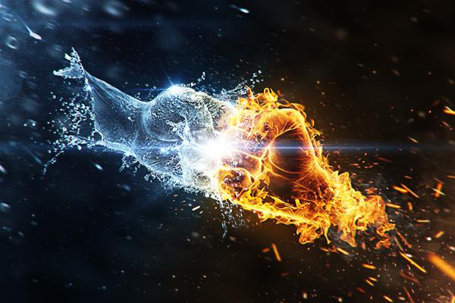
2. Какой прием лежит в основе былины?
Антитеза - противопоставление

Slide 5
3. Какие языковые особенности отличают былину?
Черным-черно
Много- множество
Крепко-накрепко
Повторы

Slide 6
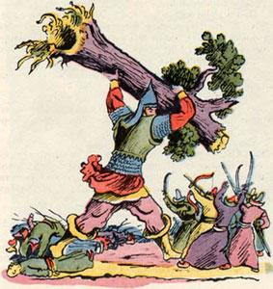
Несметного вражеского войска
Сила богатыря
Устрашающий крик врага
Необычайная битва
Гипербола

Slide 7
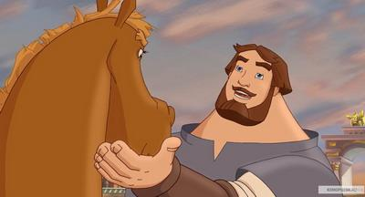
Чистое поле
Добрый конь
Стрела калёная
Палаты белокаменные
Постоянный эпитеты

Slide 8
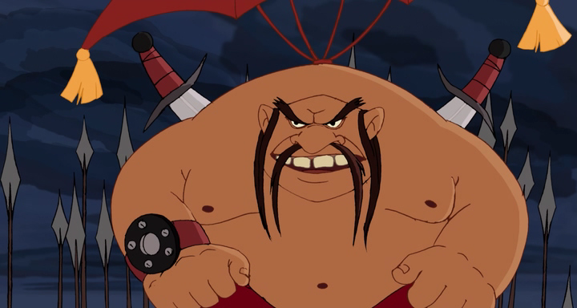
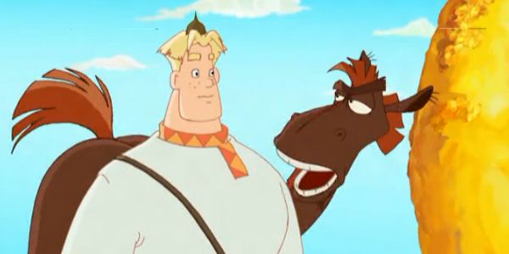
Тугарин почернел, как осенняя ночь
Алеша Попович стал, как светел месяц
Сравнение

Slide 9
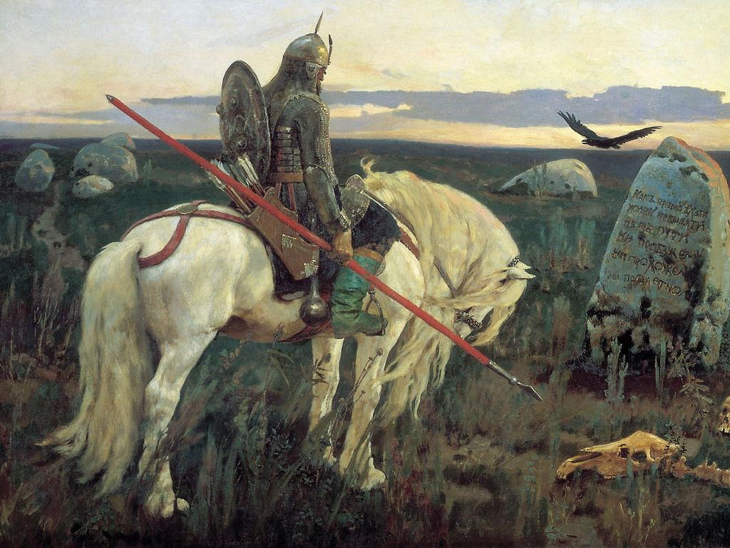
Злодей-разбойник
Путь-дорога
Драться-ратиться
Синонимы

Slide 10
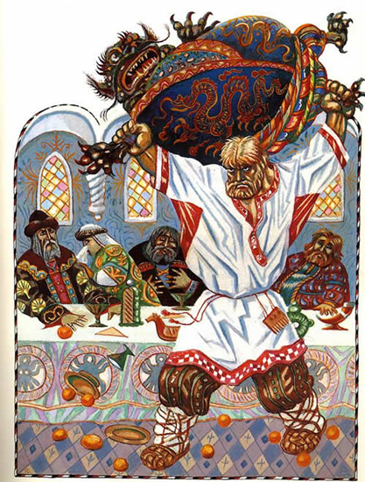
Синекдоха - название части вместо целого, единичного вместо частного
Вражеская сила изображается в одном фантастическом образе
Соловей-разбойник, Тугарин, Идолище

Slide 11
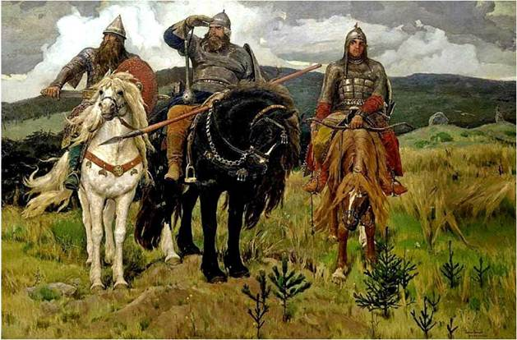
Изображение не всей древнерусской дружины, а отдельных воинов богатырей, побеждающих несметное полчище врагов
В.М.Васнецов “Три богатыря”

Slide 12
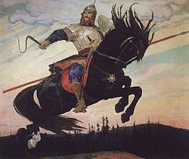
Какие черты Ильи Муромца отражены в былинах?
Сила
Мужество
Мудрость
Патриотизм
“Богатырский скок”
М.В.Васнецов

Slide 13
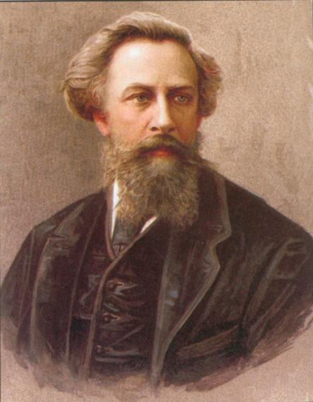
А.К. Толстой (1817-1875 г.)
Русский писатель, поэт, драматург.
Баллады А. К. Толстого стали значимым фактом в истории русской поэзии XIX века.

